Slide 1
Комплексный курс по разработке веб-приложений на Python

Slide 2
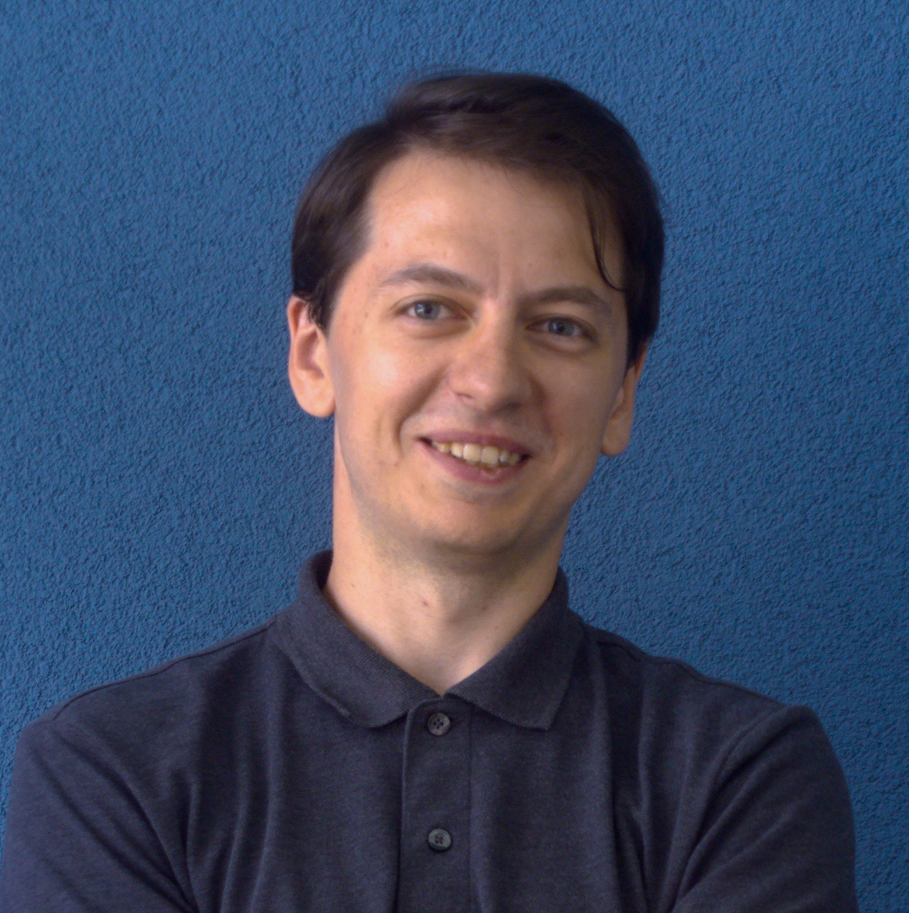
Никита
10 лет production опыта (EPAM Systems)
Специалист в области PIM/DAM, магистр всяческих наук, автор статей на dev.by, обычный человек
Architect, full stack developer, team lead

Slide 3
Информация о курсе

Slide 4

План работы
27 занятий по две «пары»
Core Python + Basic Web + Django
самостоятельная работа + домашние задания
защита проекта
…
СЕРТИФИКАТ

Slide 5

Что нужно, чтобы успешно завершить курс?
Наличие желания и времени (от 10 часов в неделю)
Знание алгоритмов и/или разметки будет преимуществом
Опыт программирования
Математика
Техническое образование

Slide 6



звук
камера
мотор!
Не забывайте выключать микрофоны, если не говорите
Камеру включать совершенно не обязательно
Все сессии записываются

Slide 7


GitHub – обсуждение домашек
Telegram – организационные вопросы и неформальное общение

Slide 8
Сейчас можно задать любые вопросы

Slide 9
Введение

Slide 10
Beautiful is better than ugly

Slide 11

PYTHON
Python это мощный язык программирования, спроектированный на основе концепции минимализма и простоты
Python поставляется по принципу «батарейки в комплекте», обширный набор инструментов доступен сразу после установки, более 100 тысяч дополнительных модулей помогут расширить стандартную функциональность
Python открытый и кроссплатформенный, с его помощью можно решить любую задачу, но многие можно уже не решать

Slide 12
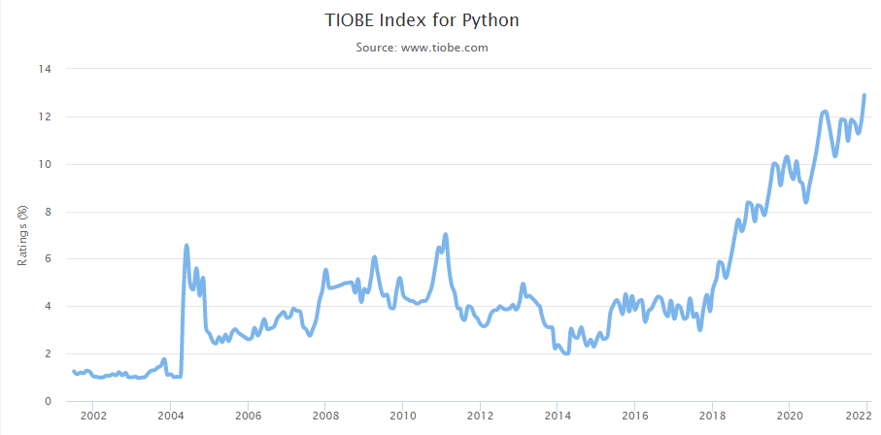

Python занимает первое место по популярности среди языков программирования по оценке TIOBE
низкий порог входа и быстрое обучение, лёкгость поддержки существующих решений
растущая популярность направлений data science и machine learning
применимость в различных областях

Slide 13


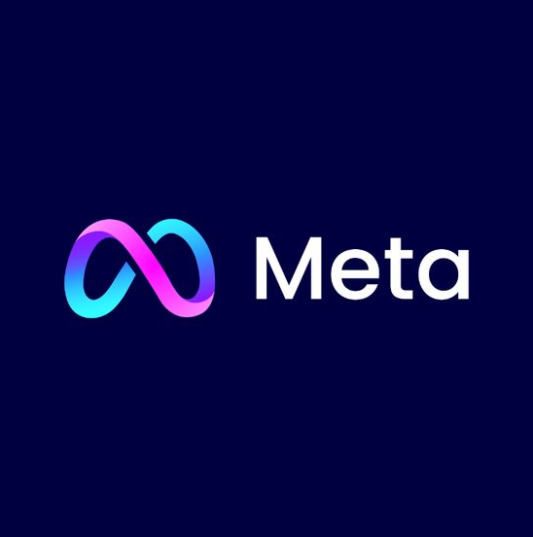


Компании, использующие Python
Истории успеха и разбор полётов можно найти на сайте python.org, так же на youtube есть несколько блогов разработчиков из этих компаний, а у Netflix есть свой собственный технический блог netflixtechblog.com

Slide 14

Области применения
Web Development
Game Development
Machine Learning and Artificial Intelligence
Data Science and Data Visualization
Computer Vision and Image Recognition
Desktop GUI
Web Scraping
Embedded Applications
Mobile Development
Modeling and Simulation
Automated Testing

Slide 15

Что читать?

Slide 16
Установка Python
https://www.python.org/downloads/

Slide 17
Пишем первую программу

Slide 18
IDE (VS Code, PyCharm)
https://code.visualstudio.com/download
https://www.jetbrains.com/pycharm/download/

Slide 19
PIP
https://pypi.org/

Slide 20
Демо-проект

Slide 21
Комплексный курс по разработке веб-приложений на Python

Slide 22
Никита
10 лет production опыта (EPAM Systems)
Специалист в области PIM/DAM, магистр всяческих наук, автор статей на dev.by, обычный человек
Architect, full stack developer, team lead

Slide 23
Информация о курсе

Slide 24
План работы
27 занятий по две «пары»
Core Python + Basic Web + Django
самостоятельная работа + домашние задания
защита проекта
…
СЕРТИФИКАТ

Slide 25
Что нужно, чтобы успешно завершить курс?
Наличие желания и времени (от 10 часов в неделю)
Знание алгоритмов и/или разметки будет преимуществом
Опыт программирования
Математика
Техническое образование

Slide 26
звук
камера
мотор!
Не забывайте выключать микрофоны, если не говорите
Камеру включать совершенно не обязательно
Все сессии записываются

Slide 27
GitHub – обсуждение домашек
Telegram – организационные вопросы и неформальное общение

Slide 28
Сейчас можно задать любые вопросы

